Slide 1
Вот какие молодцы, наши деды и отцы!

Slide 2
ЦЕЛИ ВНЕКЛАССНОГО МЕРОПРИЯТИЯ.
Воспитание чувств гордости за свою семью, уважения к родителям;
формирование положительного отношения, уважения к семьям одноклассников;
сплочение классного коллектива, коллектива учащихся и родителей, сплочение семей;
создать условия для формирования готовности учащихся к служению Отечеству,
воспитывать патриотизм и чувство товарищества;
способствовать поднятию престижа армии;

Slide 3
На страже Родины любимой
Родная Армия стоит.
В бою за счастье человека
Она надежный меч и щит.
Наша Армия родная
И отважна, и сильна,
Никому не угрожая,
Охраняет нас она.

Slide 4
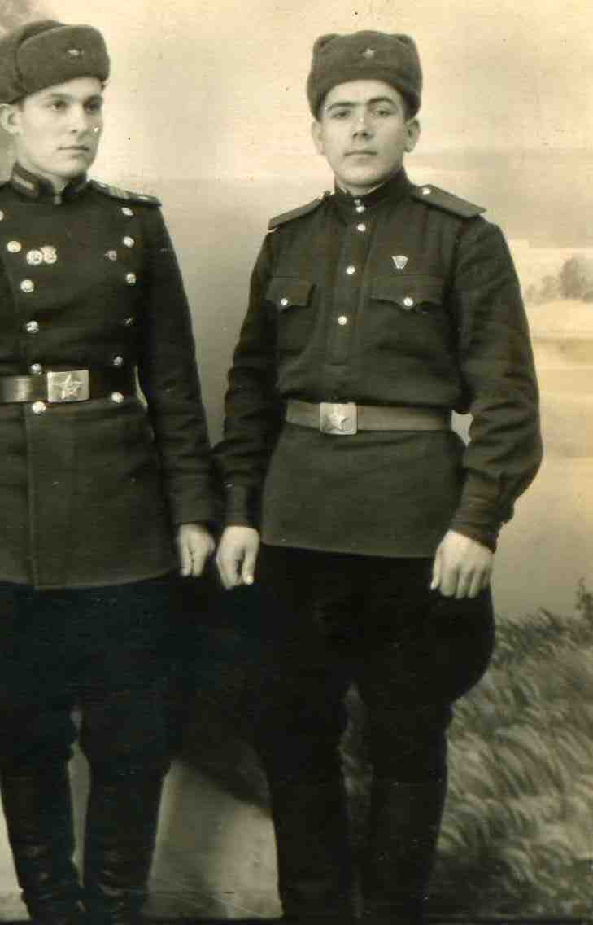
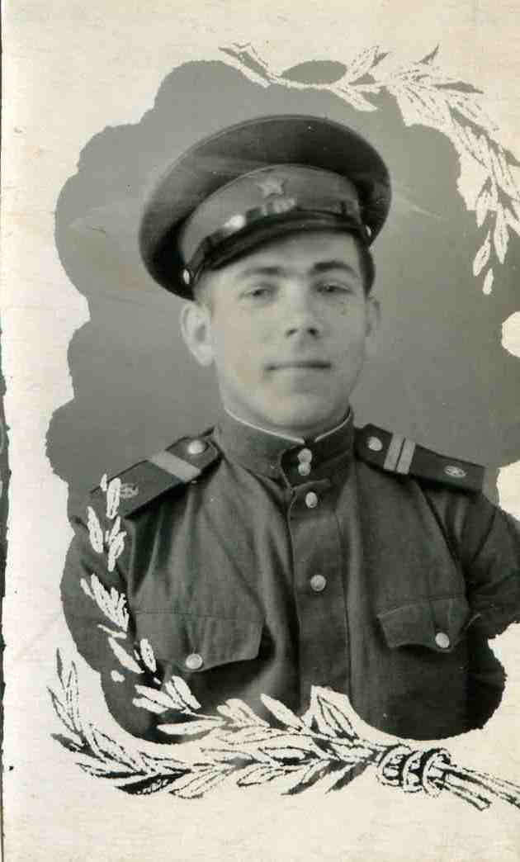
Азаров Николай Аввакумович Служил в Мурманске 1954-1956гг.
Эта память о пути нелегком,
Где когда – то я присягу дал
И в дали от Родины любимой
Я два года юности отдал.

Slide 5
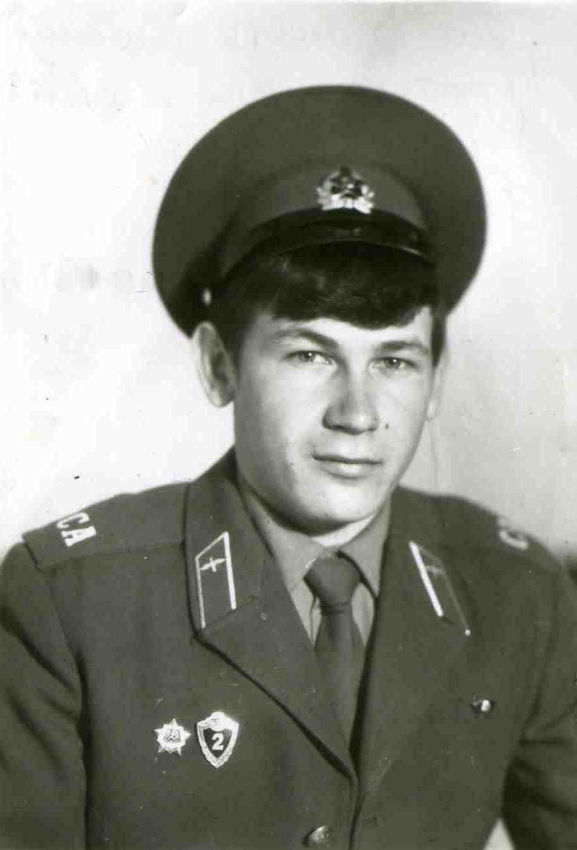
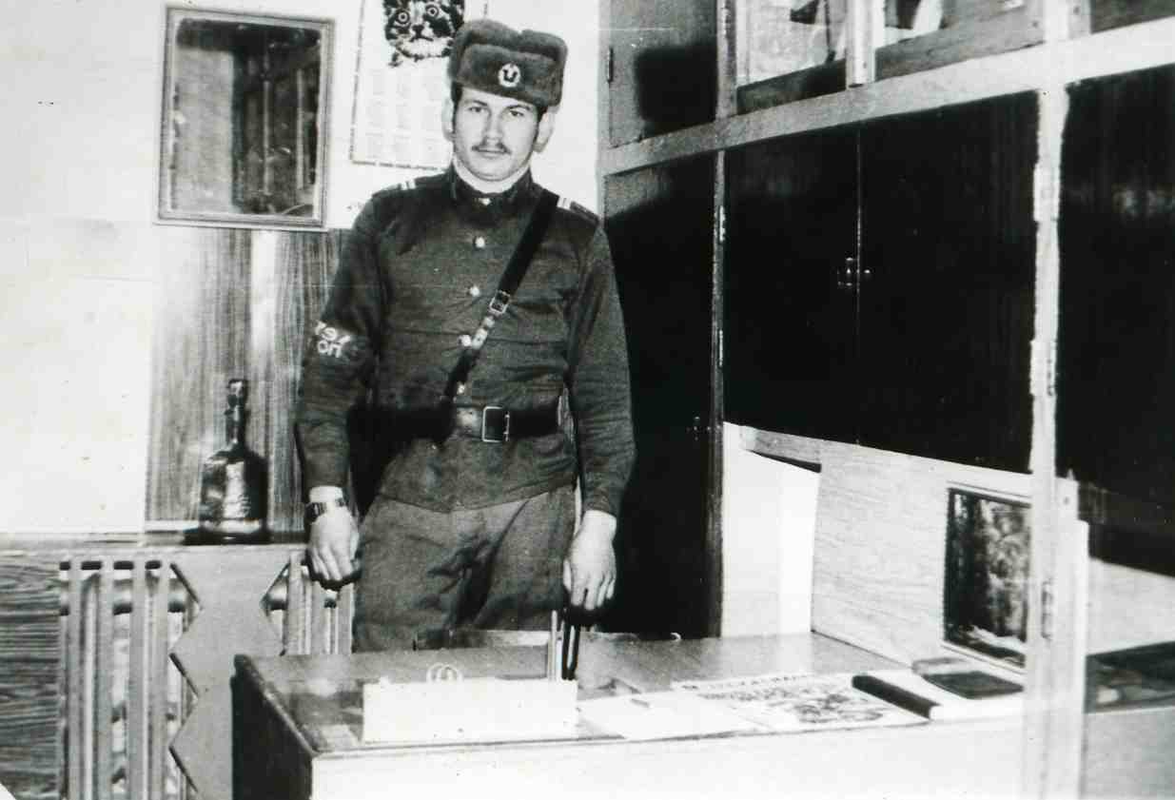
Азаров Сергей Николаевич Служил в Белоруссии 1982 – 1984гг.

Slide 6
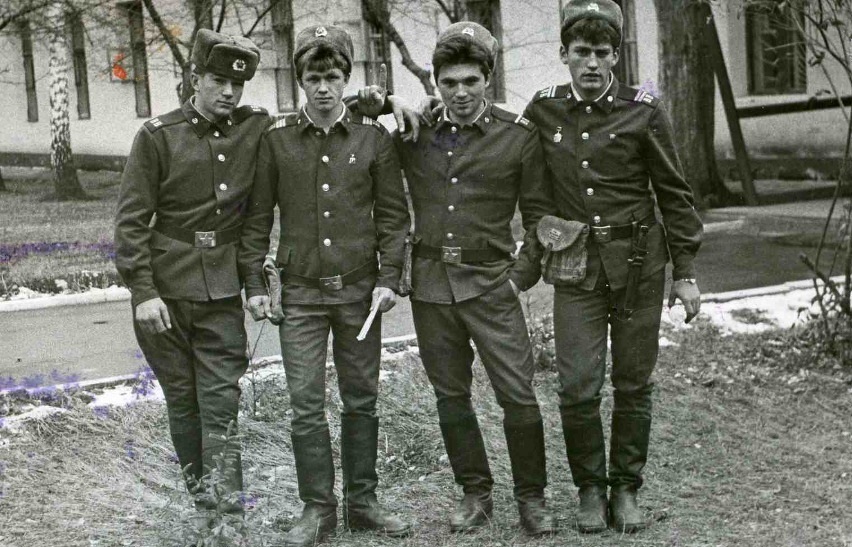
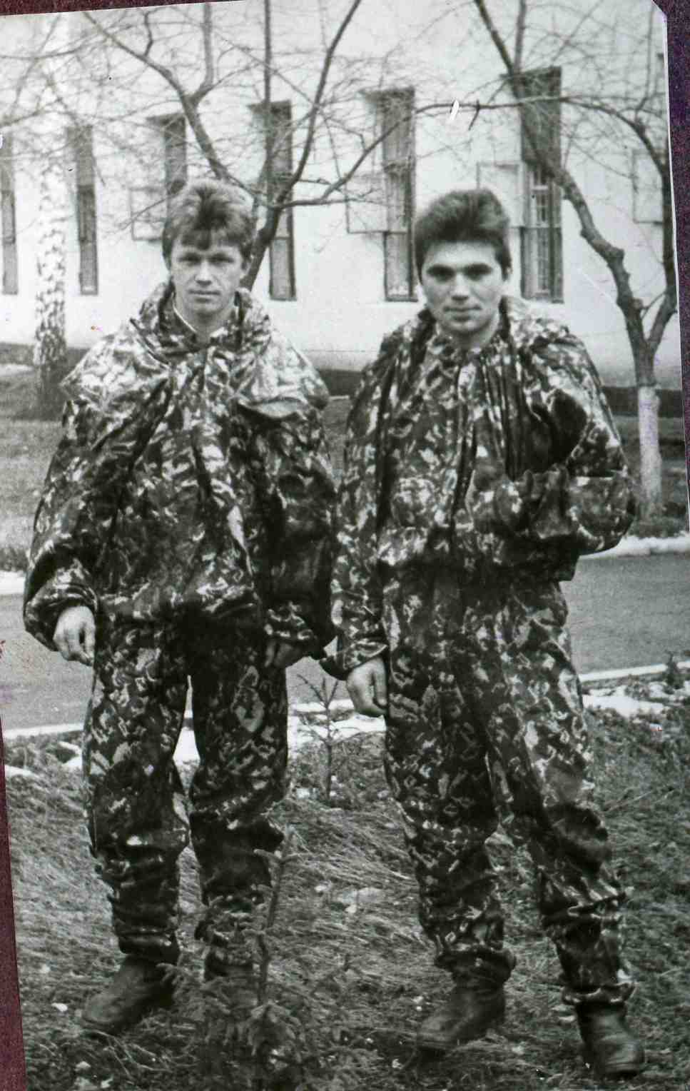
Калашников Владимир Викторович МВД г. Челябинск 1988-1990 гг. Сержант

Slide 7
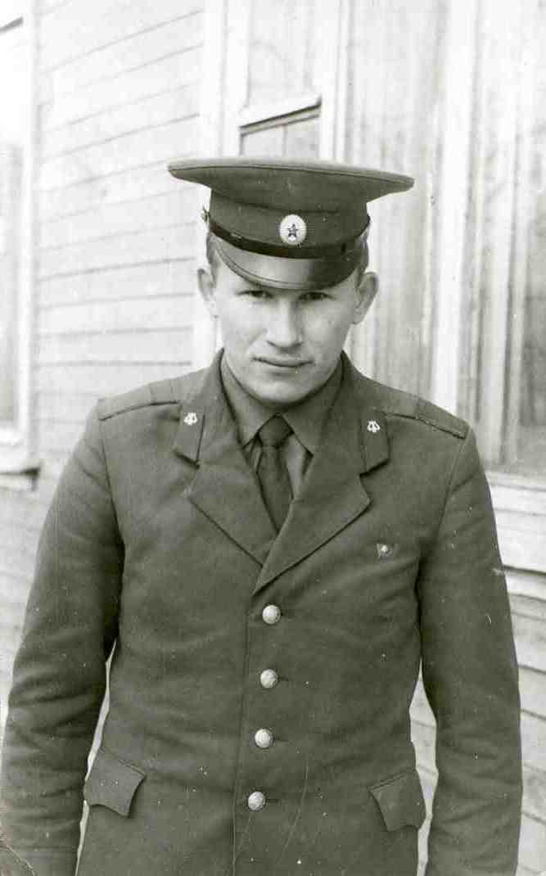
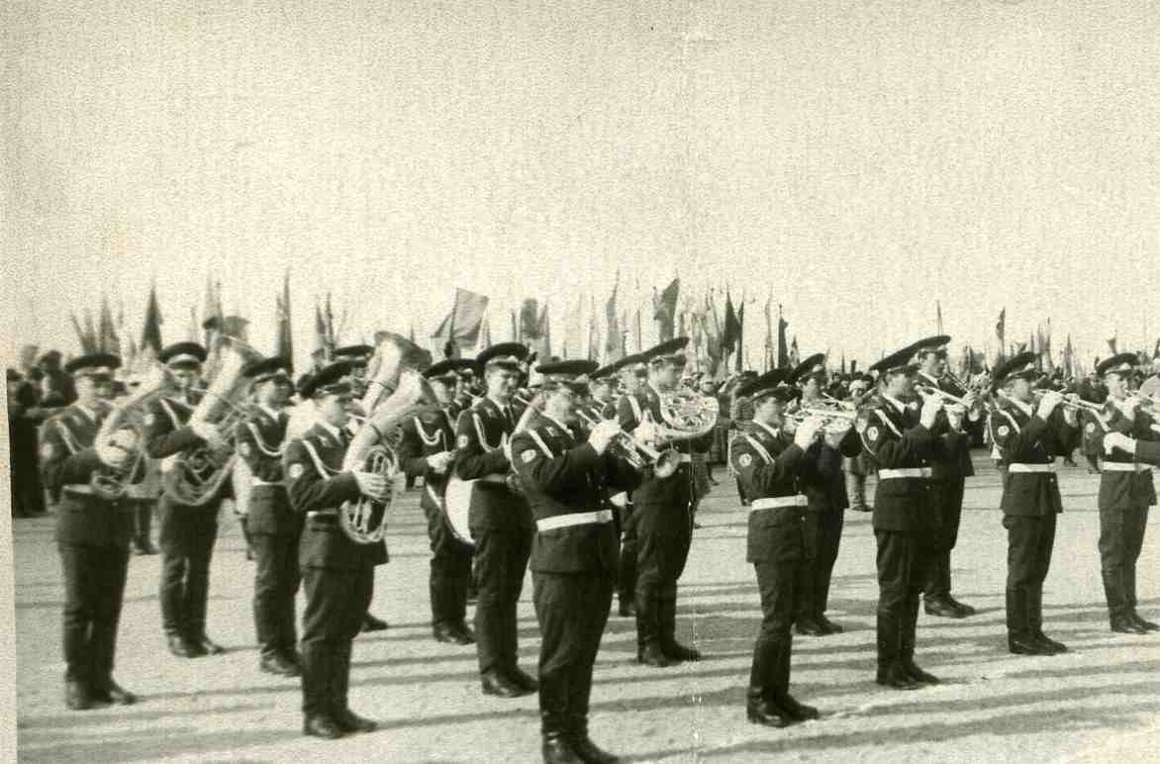
Герман Александр Леонидович Служил в Монгольской Народной Республике 1983 – 1985 гг. Старший музыкант военных оркестров.

Slide 8
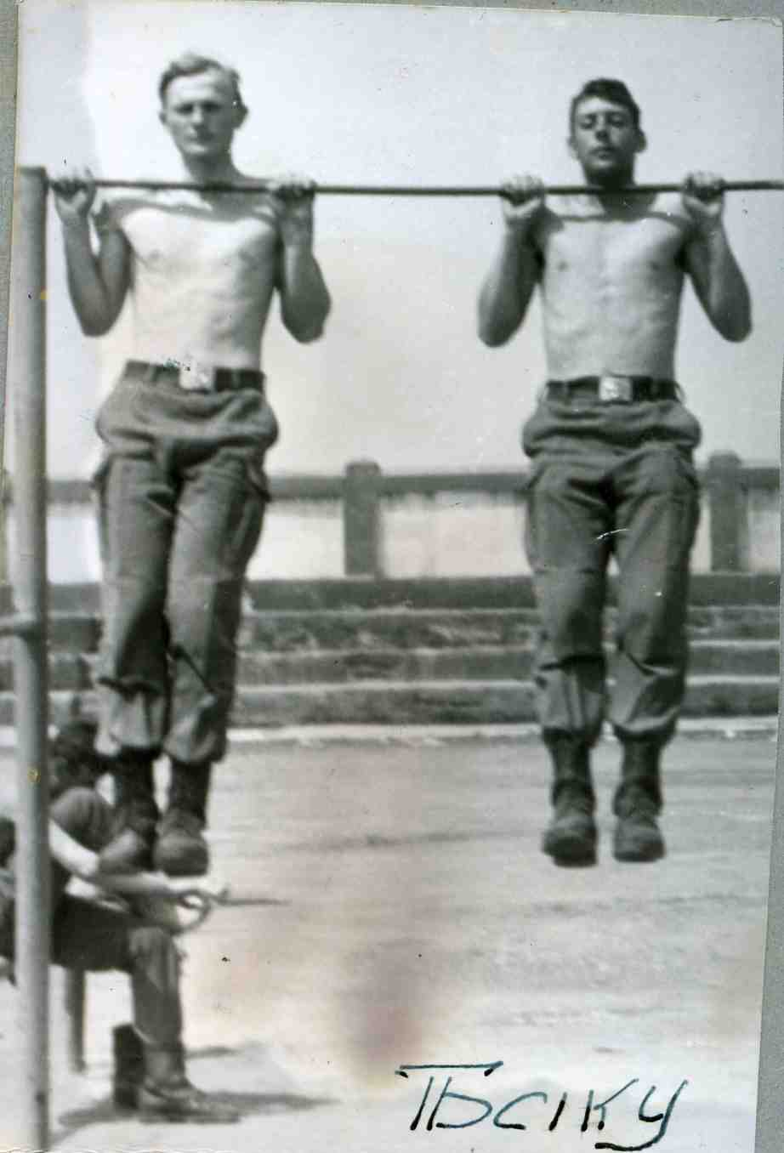
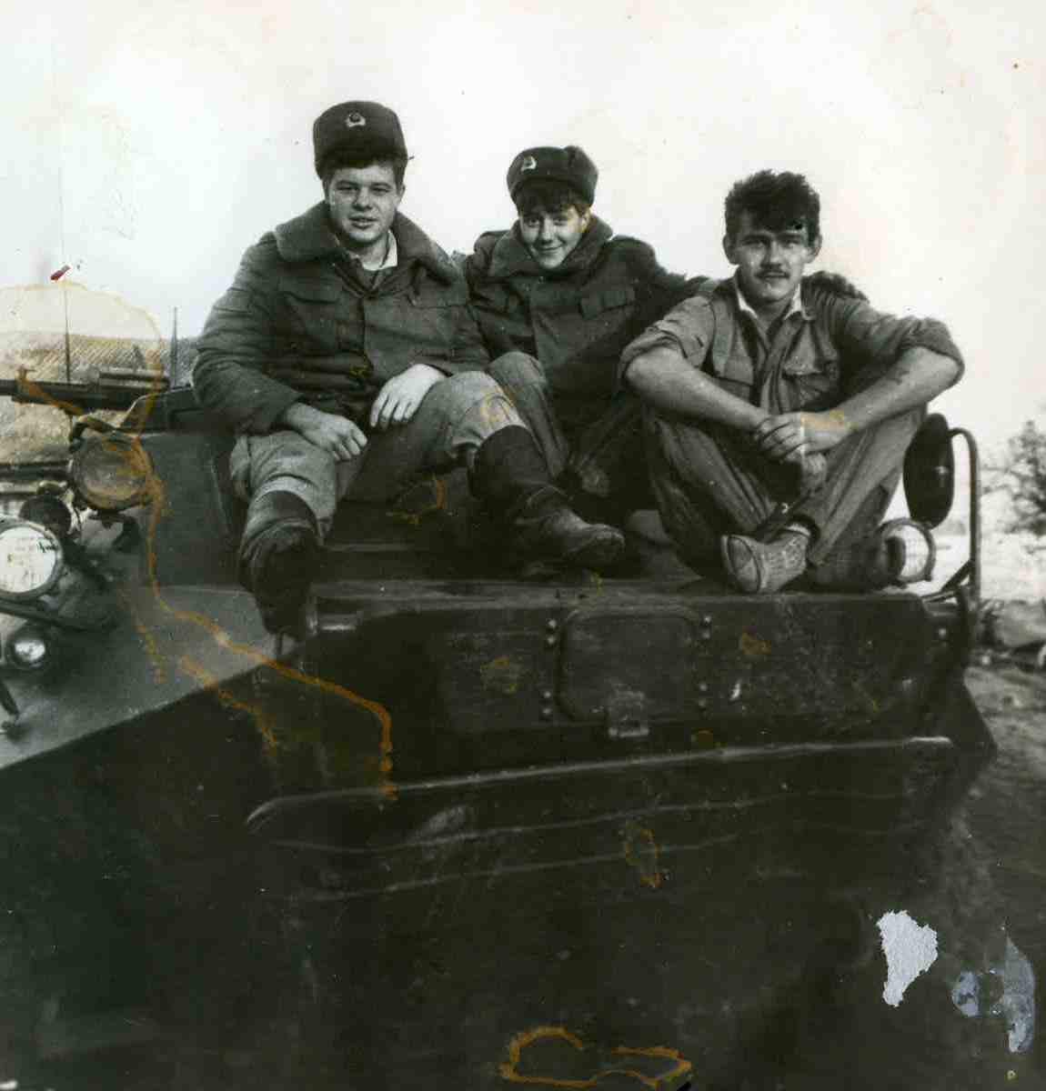
Гетьман Михаил Викторович Киевский Краснознаменный оперативный полк 1989 – 1991 гг.

Slide 9
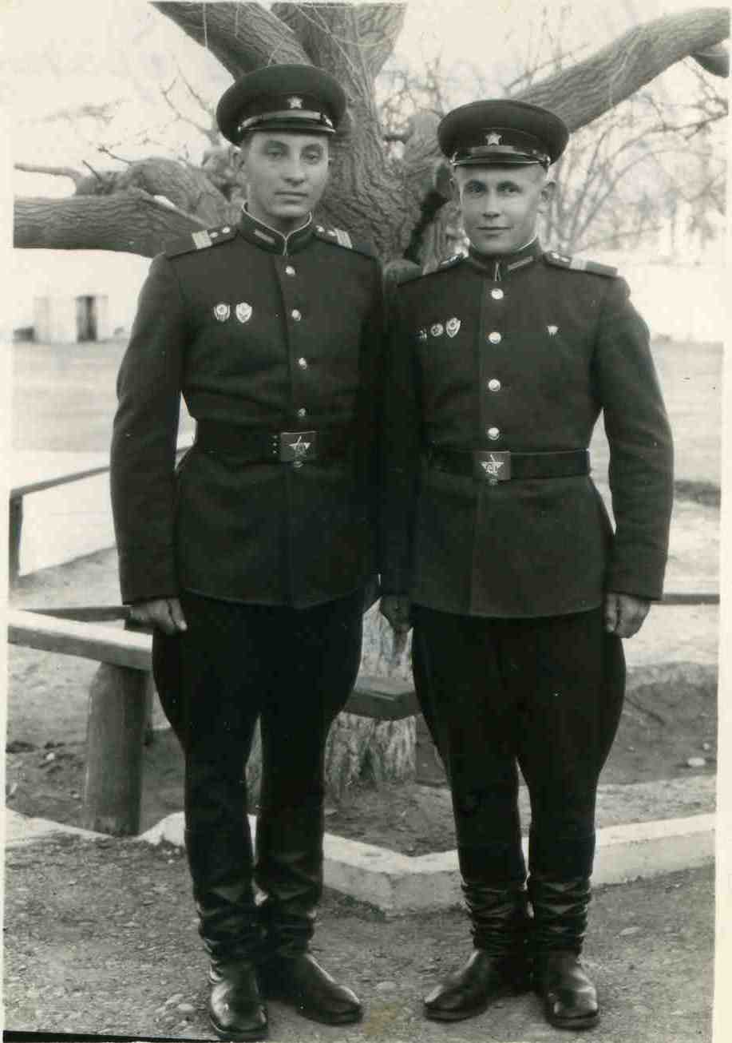
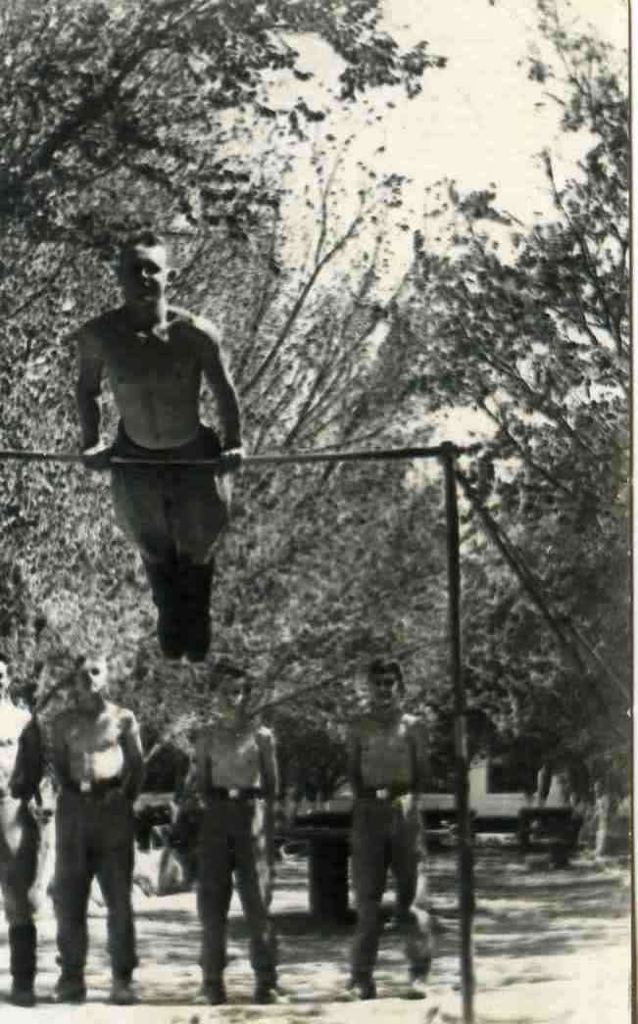
Заводнов Иван Никитич Пограничник в Туркменистане 1960 – 1963 гг. Старший сержант.

Slide 10
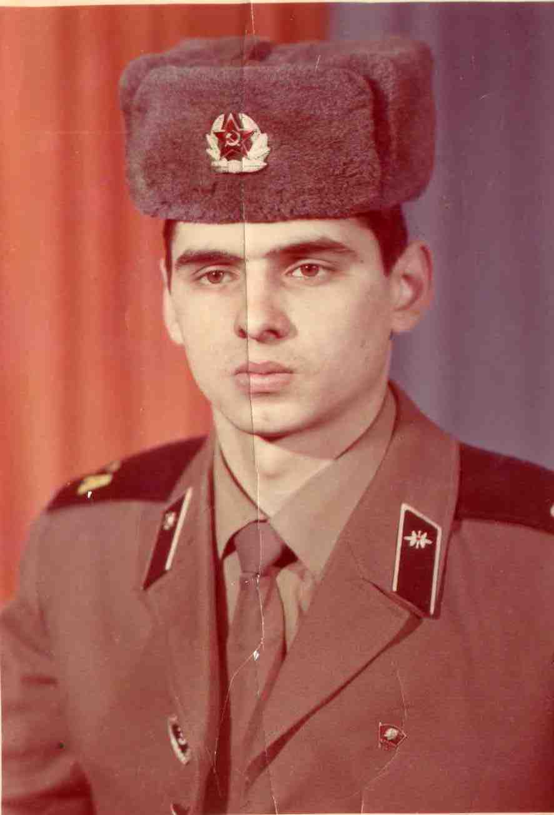
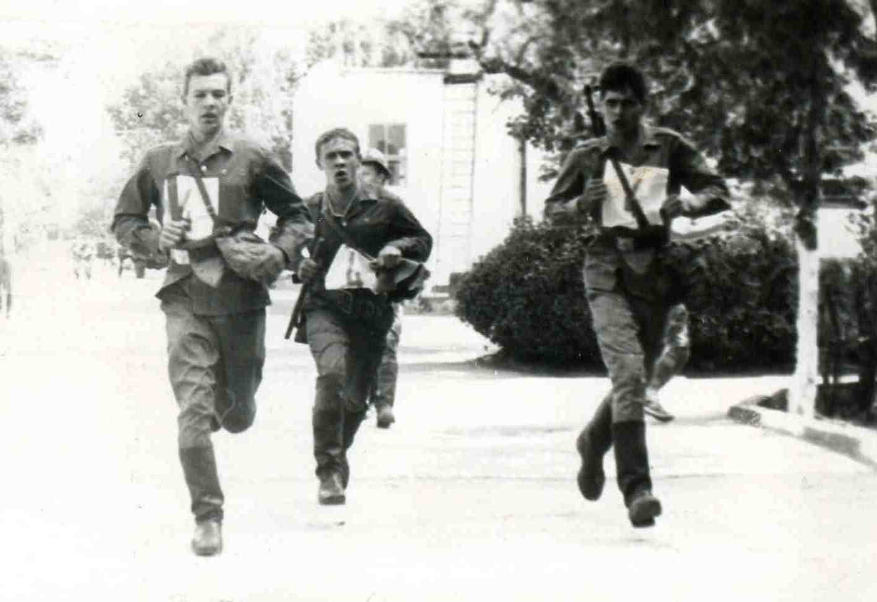
Калашников Александр Александрович Род войск – войска правительственной связи, комитета гос. Безопасности Грузия г. Рутави 1988 – 1990 гг.

Slide 11

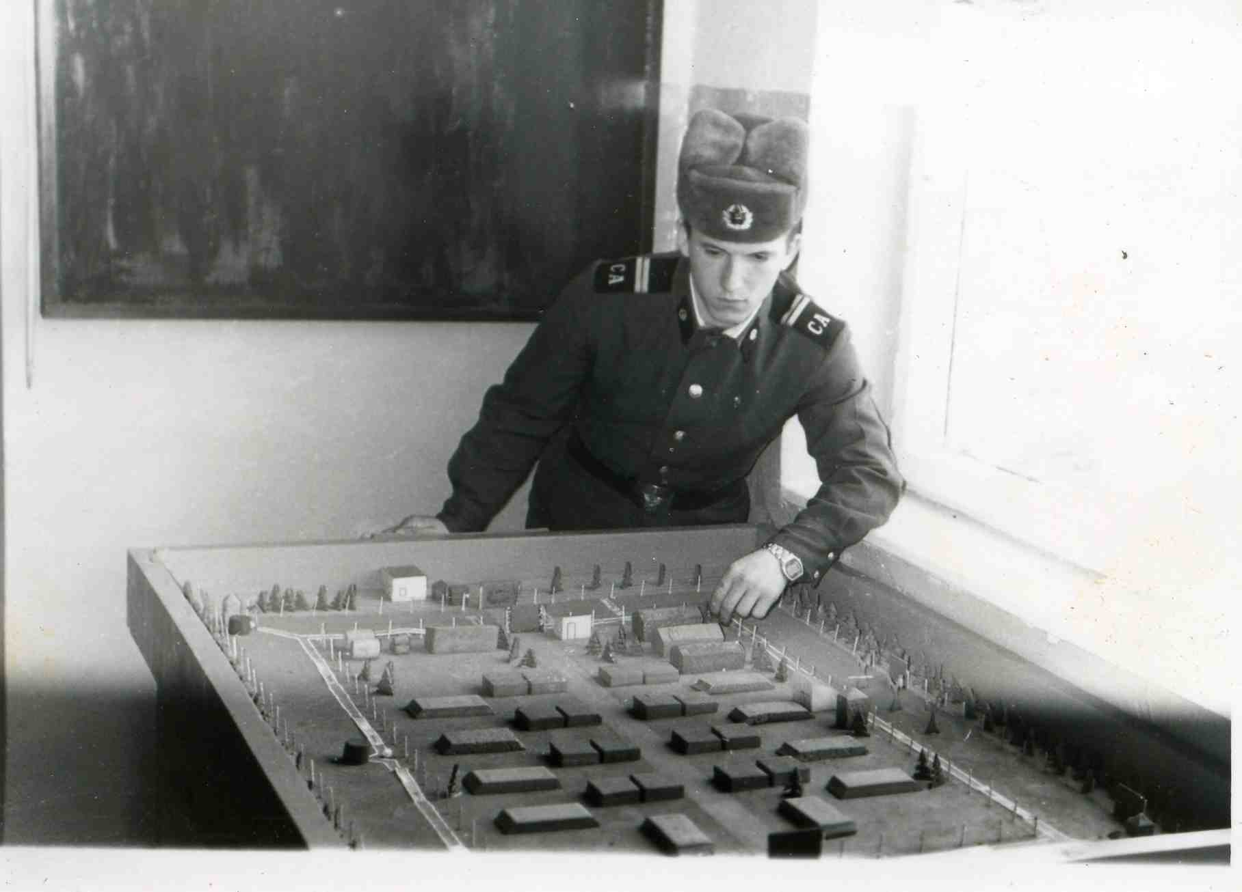
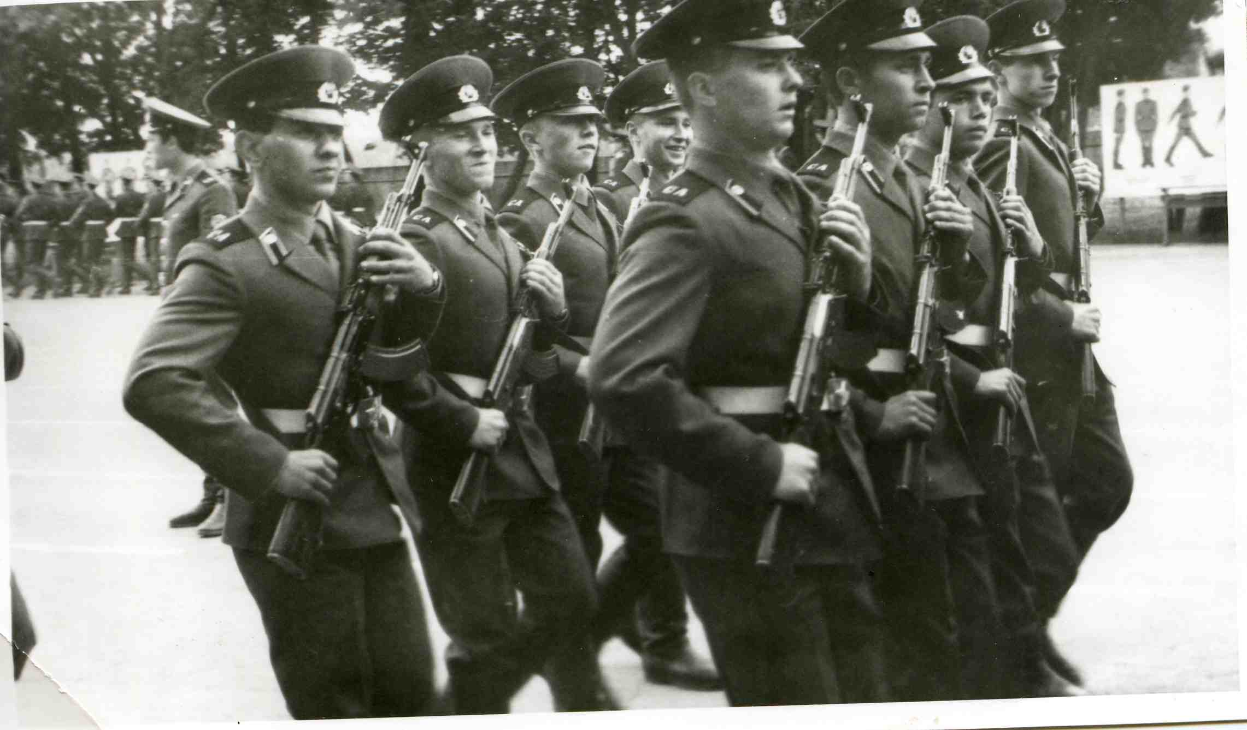
Сизон Евгений Петрович Служил в трубопроподных войсках В Венгрии, г. Дьер 1987 – 1989 гг. Командир отделения.

Slide 12
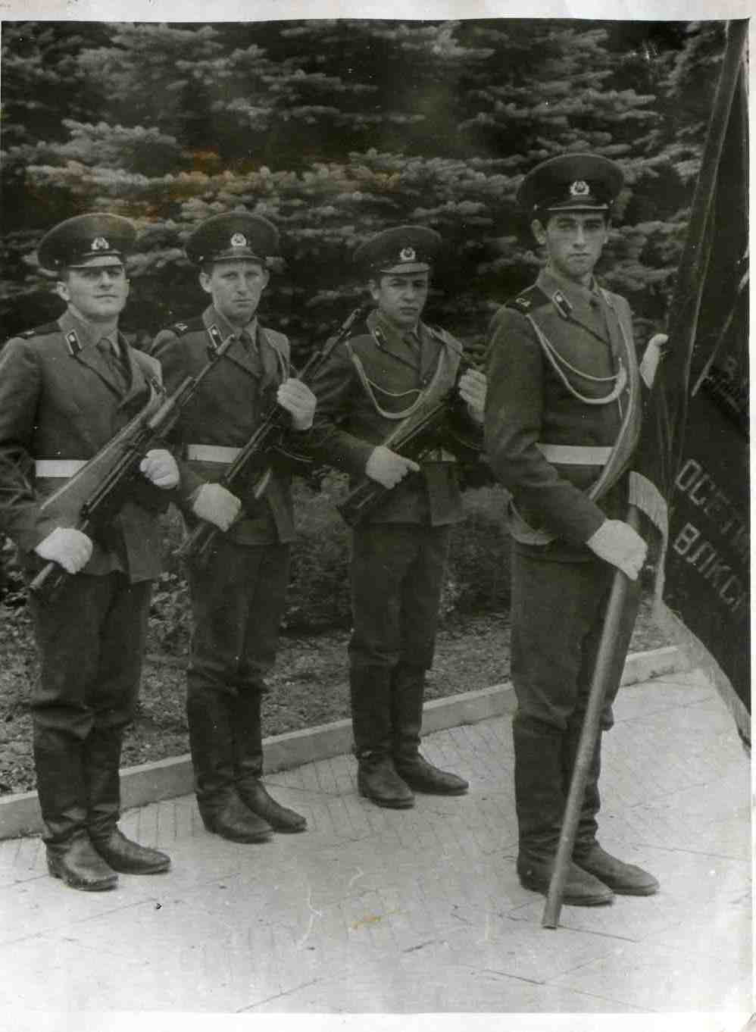
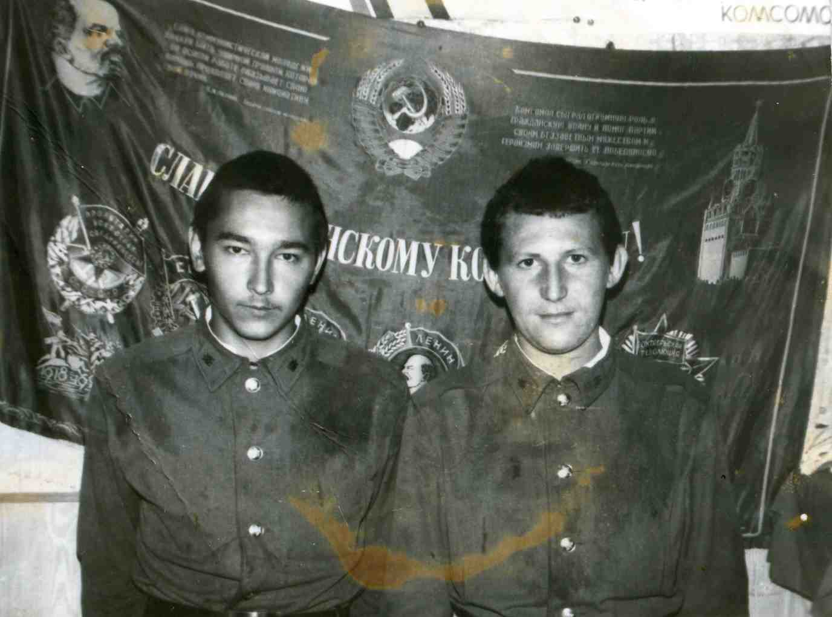
Калашников Александр Александрович

Slide 13
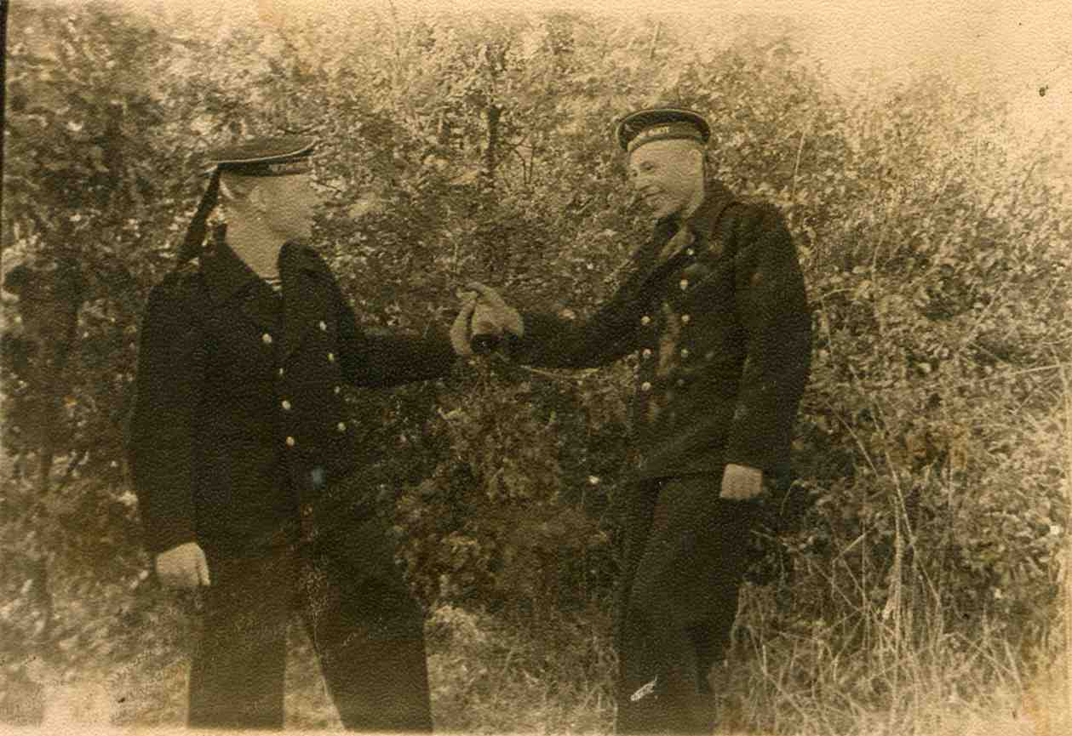
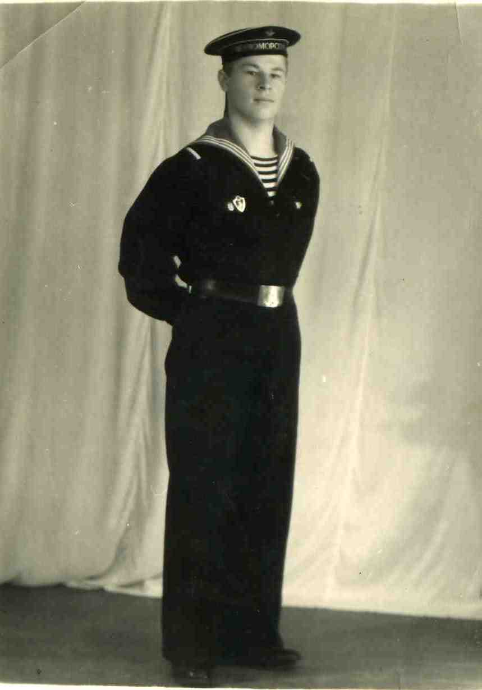
Алексеев Николай Яковлевич г. Севостополь 1955 – 1958 гг. МРО – морская разведка - радио отряды

Slide 14
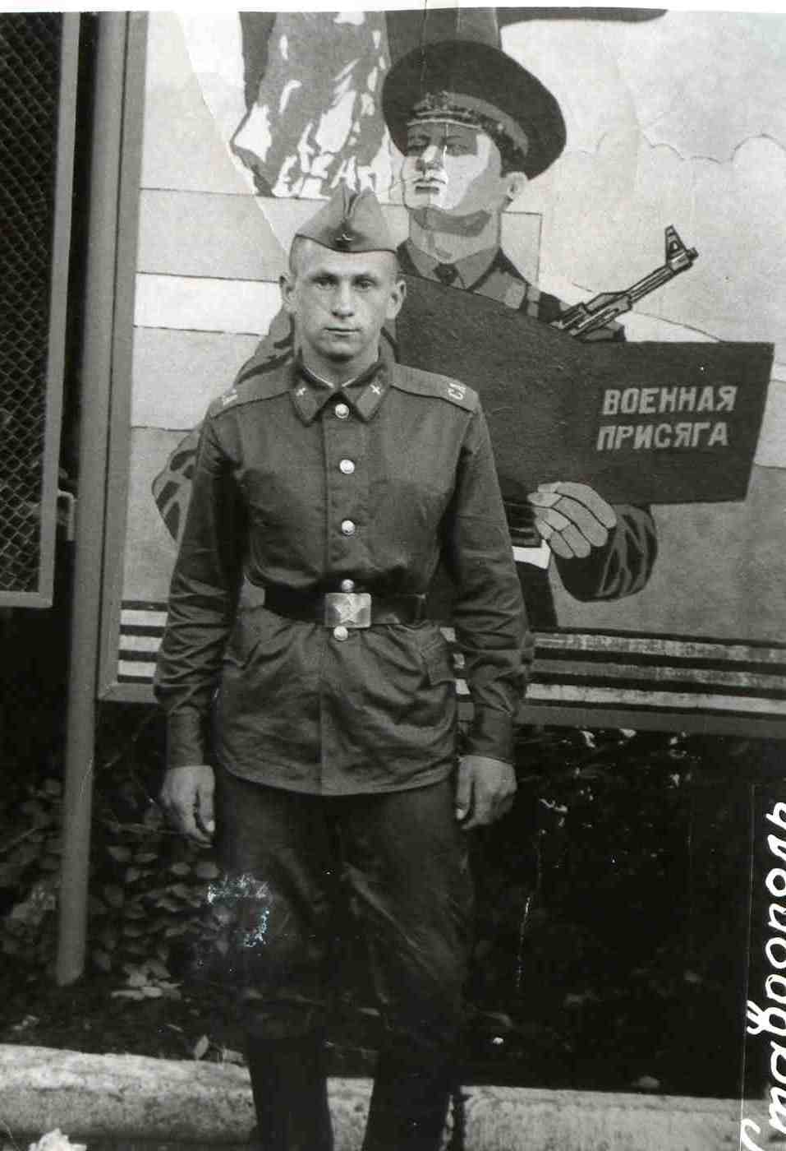
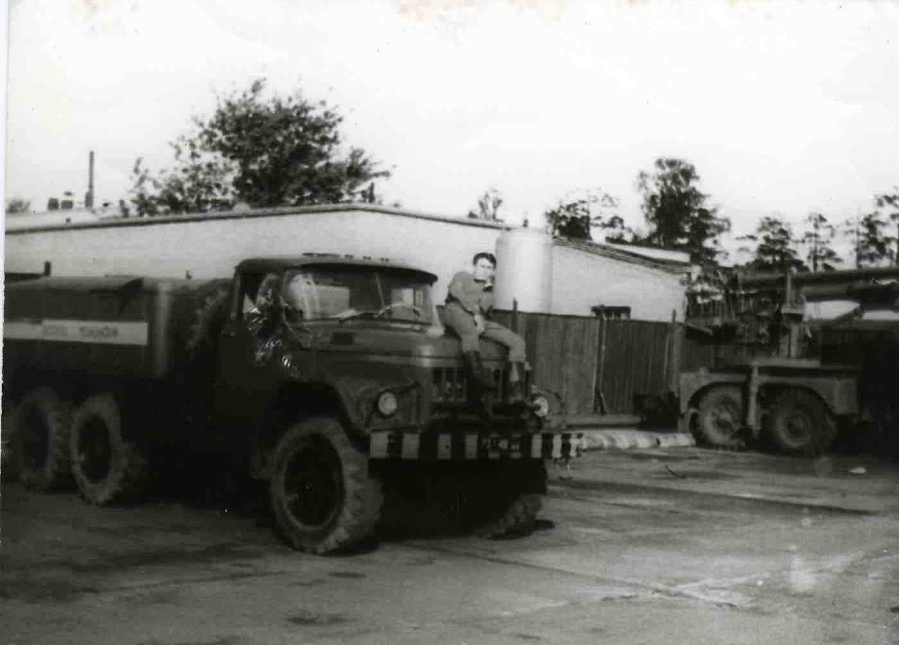
Сазонов Александр Александрович ВВС, Московская область Станция Чкаловская 1988 – 1990 гг.

Slide 15


Slide 16
Будем в Армии служить! Будем Родину хранить! Чтобы было нам всегда Хорошо на свете жить!
Один у нас у всех девиз: «Не отступать назад». Недаром люди говорят: «Солдат всегда солдат!»

